Slide 1






Probleme de optimizare liniară
O problemă de optimizare constă din minimizarea sau maximizarea unei anumite funcţii - numită funcţie obiectiv - în prezenţa unor restricţii care trebuie satisfăcute.
Este suficient să studiem doar probleme de minimizare, deoarece
Fie şi
Tipuri de restricţii în raport cu felul problemei de optimizare:
minimizare
maximizare
concordantă
neconcordantă
concordantă
neconcordantă

Slide 2
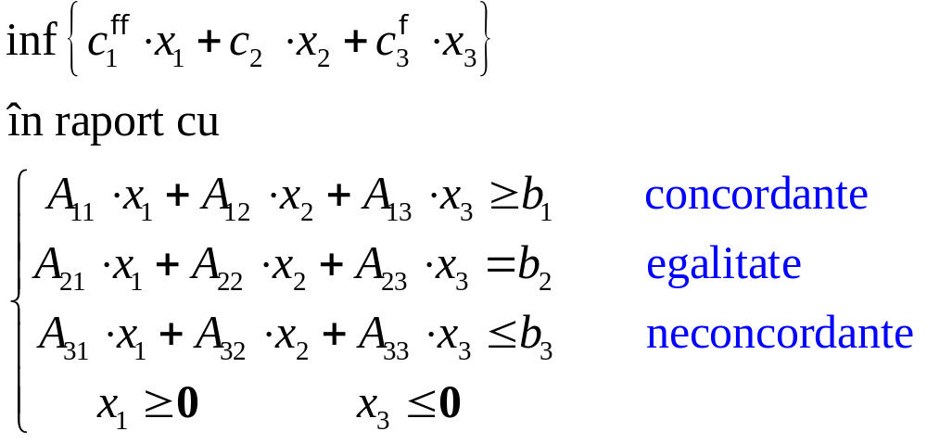
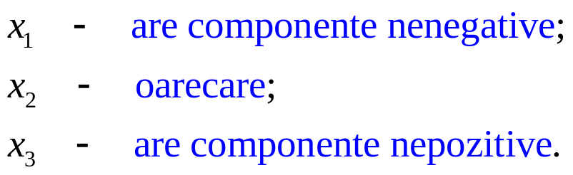

Forma generală:
Conţine toate tipurile de restricţii şi variabile care pot apărea.
Datele problemei:
Necunoscutele problemei sunt grupate în trei variabile vectoriale:

Slide 3
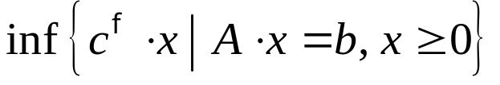

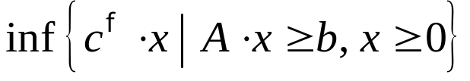
Forma standard:
Conţine restricţii egalitate şi variabile nenegative.
Datele problemei:
Forma canonică:
Conţine restricţii concordante şi variabile nenegative.
Datele problemei:

Slide 4
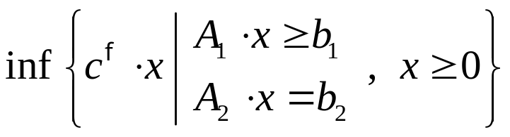
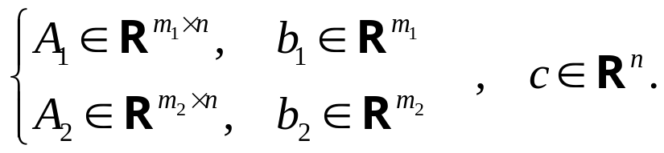
Forma mixtă:
Conţine restricţii concordante şi egalitate, şi variabile nenegative.
Datele problemei:
Formele problemelor de programare liniară sunt echivalente!
Alegerea formei → în funcţie de necesităţi:
  forma standard pentru algoritmi;
  forma canonica pentru dualitate.

Slide 5
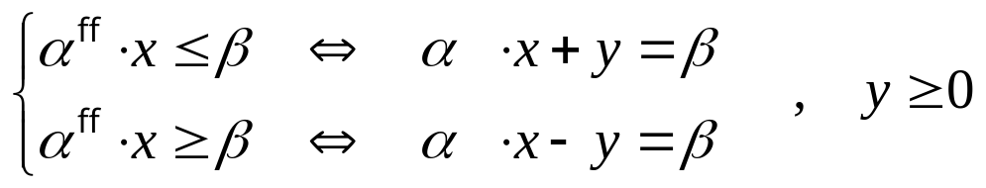
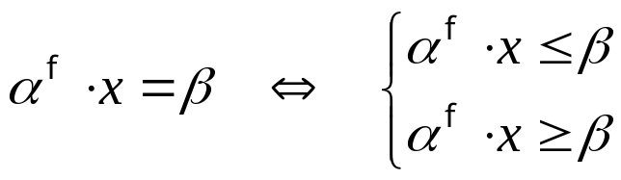

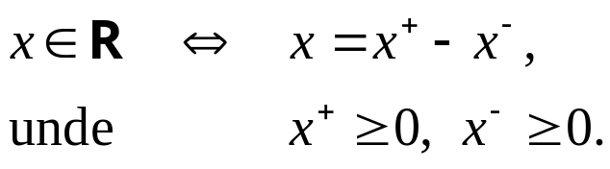
Transformări echivalente:
Sensul unei inegalităţi se schimbă prin înmulţire cu – 1.
Transformarea unei inegalităţi într-o ecuaţie:
variabila y se numeşte variabilă ecart (slack variable).
Transformarea unei ecuaţii în inegalităţi:
O variabilă nepozitivă
O variabilă oarecare

Slide 6
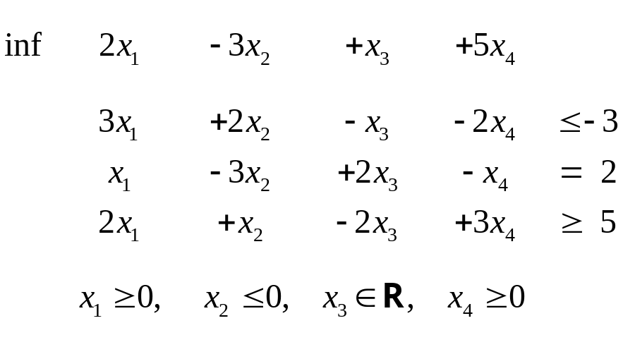
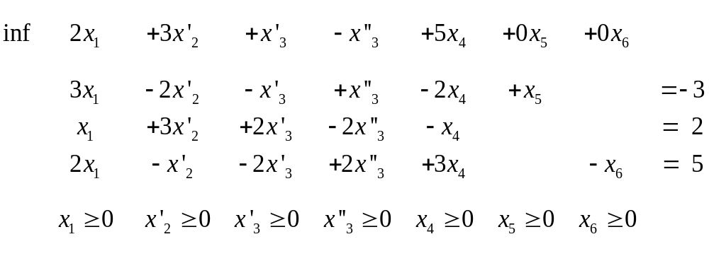

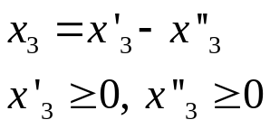
Exemplu.
Transformarea la forma standard:

Slide 7
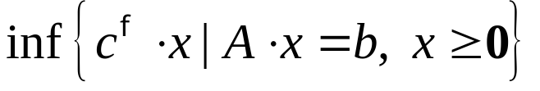




Teorema fundamentală a programări liniare
Considerăm problema de programare liniară în forma standard:
(P)
Fără a restrânge generalitatea, presupunem:
Vectorul se va numi soluţie admisibilă a problemei (P), dacă
O soluţie admisibilă este o soluţie optimă a problemei (P), dacă oricare ar fi soluţia admisibilă y , avem:
Teoremă:
Dacă problema (P) are o soluţie admisibilă, atunci ea are şi o soluţie admisibilă de bază.
Dacă problema (P) are o soluţie optimă, atunci ea are şi o
soluţie optimă de bază.

Slide 8
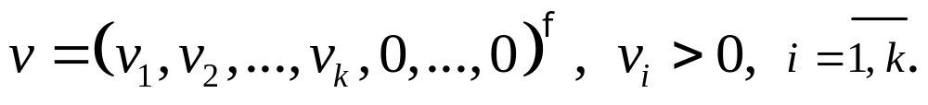


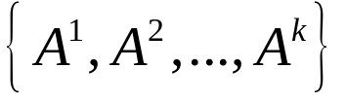
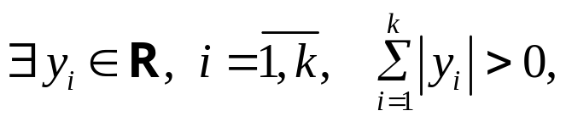
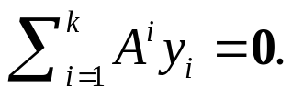
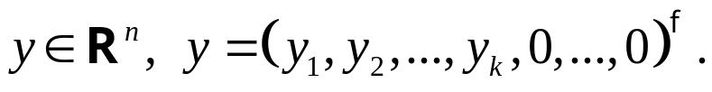





Demonstraţie.
Fie o soluţie admisibilă a problemei (P).
Considerăm
este evident o soluţie de bază.
Dacă sunt liniar independente, atunci
v este o soluţie admisibilă de bază.
Dacă sunt liniar dependente,
astfel încât:
Considerăm: Rezultă:
Definim vectorul:
Avem:
deci, este o soluţie a sistemului pentru orice

Slide 9

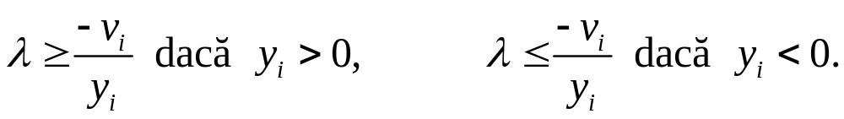
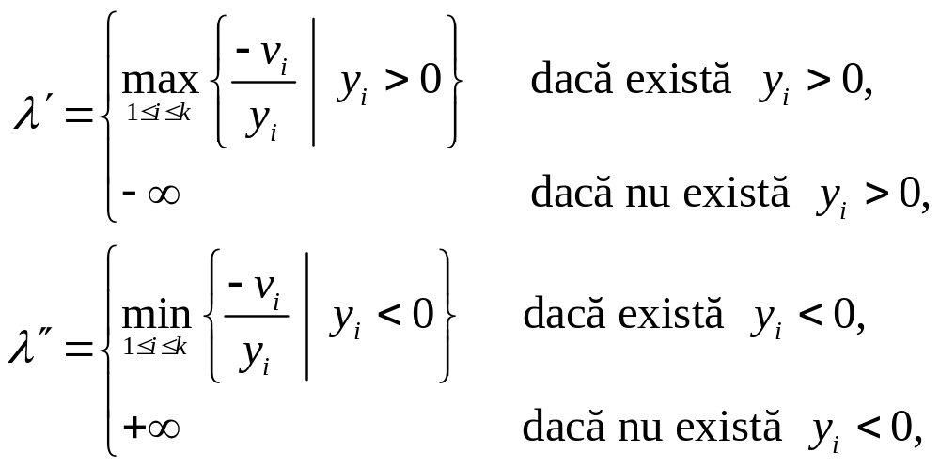



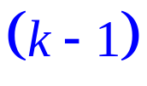
Deoarece avem:
Definim:
deci, adică este soluţie admisibilă.
Observaţie: cel puţin una dintre valorile este finită!
Deci, vectorul este o soluţie admisibilă a problemei (P) şi are cel mult componente nenule.

Slide 10


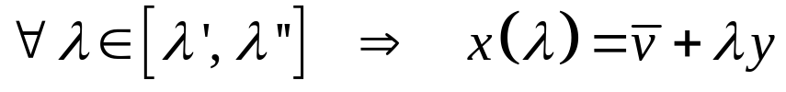
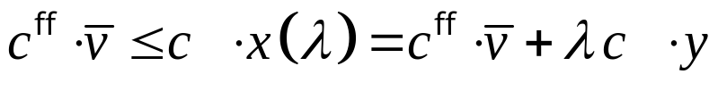

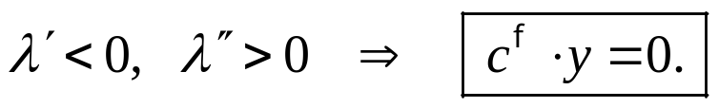

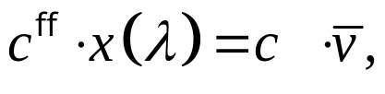

Fie o soluţie optimă a problemei (P) cu
Raţionăm analog ca în cazul precedent: …
Dacă sunt liniar dependente, există un interval astfel încât este soluţie admisibilă.
Din relaţia:
rezultă:
Observaţie: Deoarece
În caz contrar, luând contradicţie!
Deci, adică, este optimă.
Deci, vectorul este o soluţie optimă a problemei (P) şi are cel mult componente nenule.
(q.e.d.)

Slide 11

În general, mulţimea soluţiilor admisibile a problemei (P) este infinită, spre deosebire de cea a soluţiilor admisibile de bază, care are cel mult elemente. Importanţa teoremei fundamentale a programării liniare constă în aceea că, pentru determinarea unei soluţii optime, dacă ea există, căutarea este redusă de la o mulţime infinită, la una finită, fiind suficientă investigarea doar a soluţiilor de bază.

Slide 12
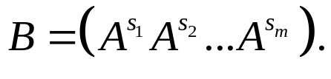

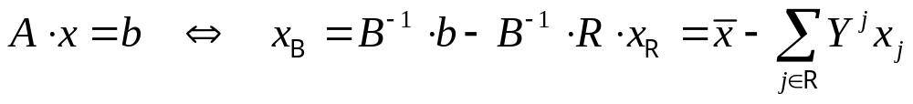
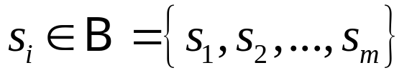

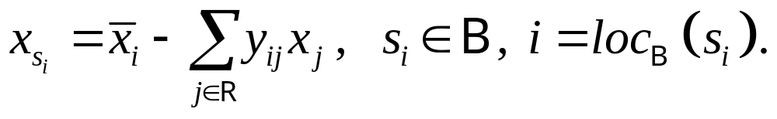
Teoremele algoritmului simplex
Considerăm problema de programare liniară în forma standard:
(P)
unde
Considerăm matricea de bază
Partiţionăm matricea şi obţinem:
unde am notat:
Poziţia indicelui
o notăm
Pe componente, sistemul se scrie:

Slide 13
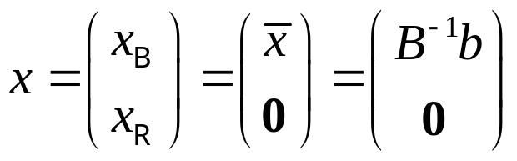
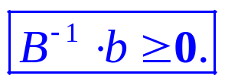
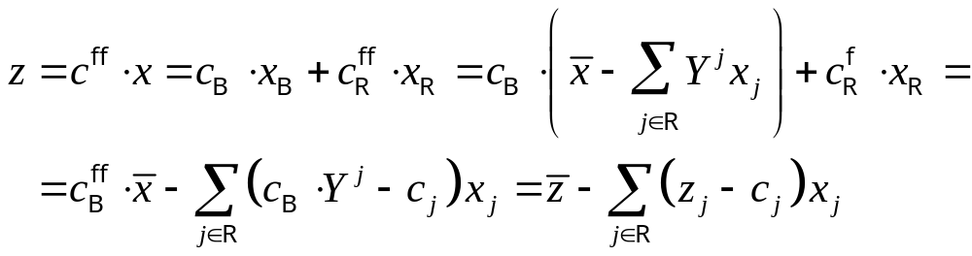
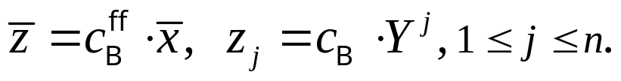
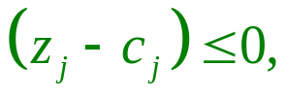


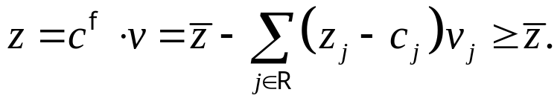
Soluţia de bază corespunzătoare lui B :
Matricea de bază B se numeşte primal admisibilă, dacă
Funcţia obiectiv se poate exprima astfel:
unde am notat:
Teoremă (optim): Fie B o bază primal admisibilă. Dacă
pentru orice atunci baza B este optimă.
Demonstraţie. Pentru orice soluţie admisibilă avem:
(q.e.d.)

Slide 14




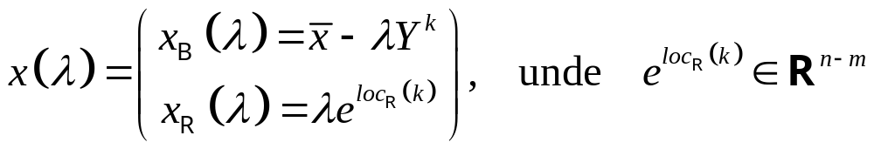
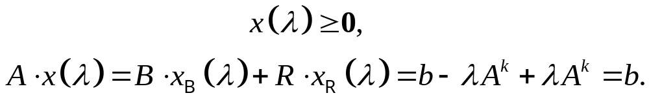

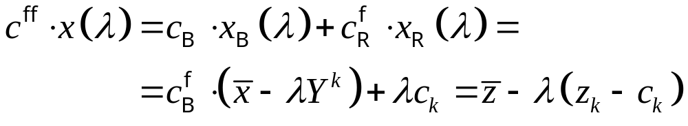

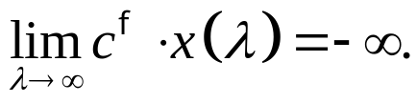
Teoremă (optim infinit): Fie B o bază primal admisibilă. Dacă există un indice astfel încât şi
atunci problema (P) are optimul (-)infinit.
Demonstraţie. Fie Definim vectorul:
este vector unitar.
Se verifică fără dificultate că:
Rezultă, este soluţie admisibilă pentru (P).
Funcţia obiectiv este:
Deoarece rezultă:
(q.e.d.)

Slide 15

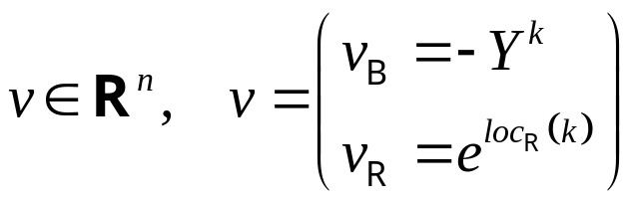
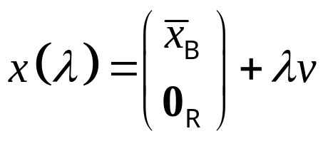

Observaţie.
În condiţiile Teoremei de optim infinit, baza B defineşte o soluţie nenulă a sistemului omogen
Acest vector reprezintă o direcţie (rază) de-a lungul căreia soluţiile admisibile
sunt nemărginite.
Vectorul v se mai numeşte direcţia spre (–)infinit, şi împreună cu soluţia de bază, pentru descrie o muchie nemărginită a domeniului de admisibilitate.

Slide 16
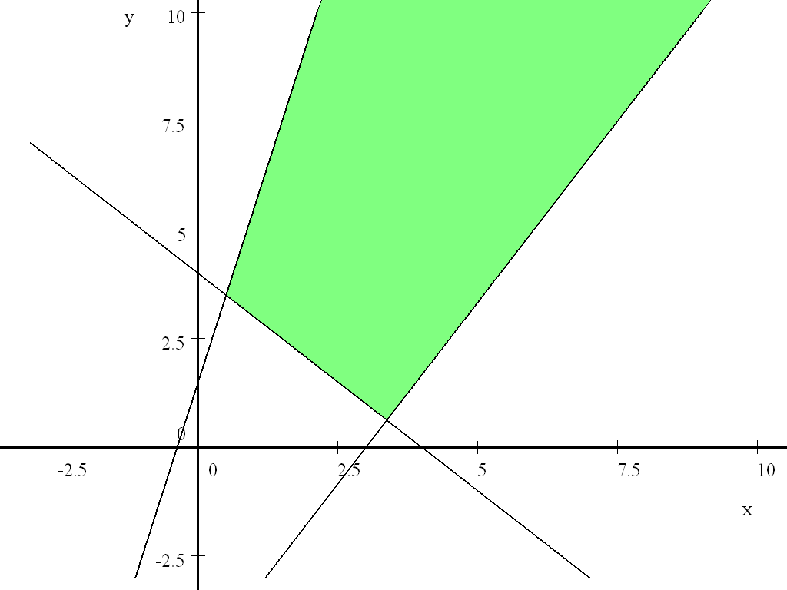
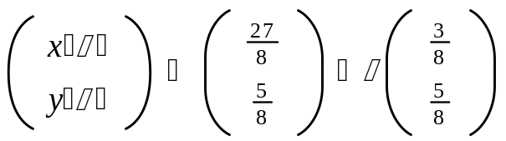

Slide 17
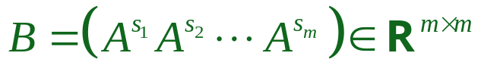

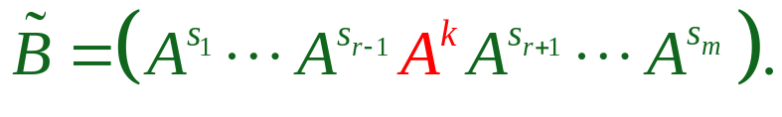
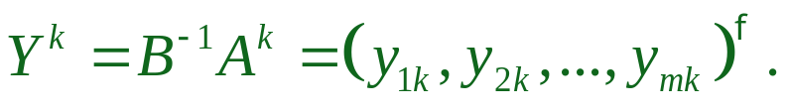

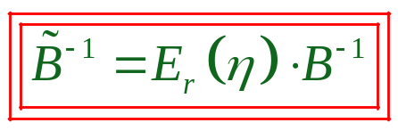
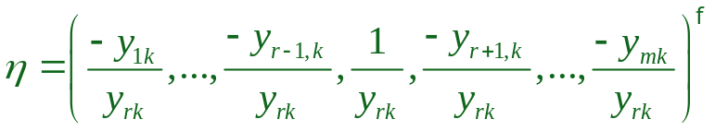
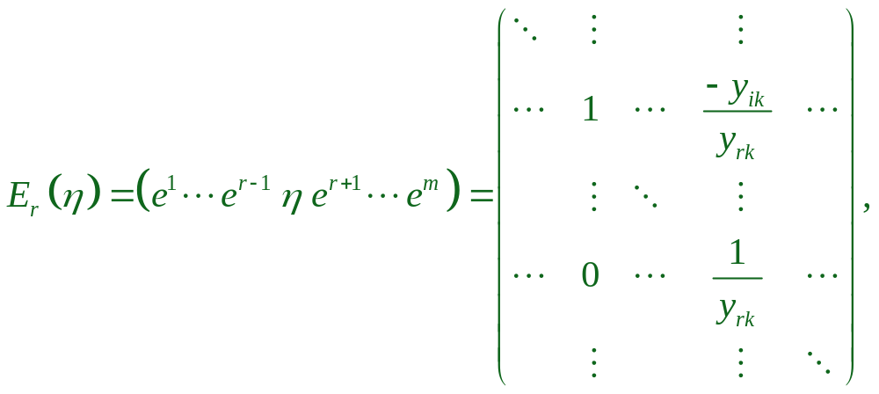
Lema (substituţiei): Fie nesingulară şi vectorul Considerăm matricea:
Notăm vectorul
Au loc următoarele afirmaţii:
.
Pentru avem:
unde

Slide 18
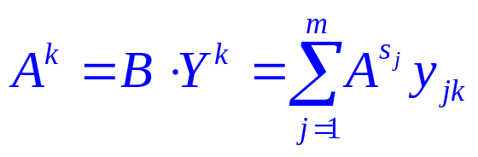












Demonstraţie. Din notaţia rezultă:
Fie
Prin absurd, coloanele lui liniar dependente. Contradicţie!
Fie acum
Prin absurd, are coloanele liniar dependente. Deci, există
astfel încât
Avem: În caz contrar obţinem Contradicţie!
Înlocuind pe A^{k} şi regrupând termenii, obţinem:
adică o combinaţie liniară de coloane ale matricei B care este egală cu zero şi deci toţi coeficienţii trebuie să fie nuli. Dar, Contradicţie!

Slide 19







Coloanele lui B şi coincid pentru Avem deci,
Deoarece din relaţia rezultă:
Prin urmare, putem scrie:
(q.e.d.)

Slide 20









Teoremă (schimbarea bazei): Fie o bază primal admisibilă. Presupunem că există astfel încât şi vectorul are cel puţin un element pozitiv.
Dacă alegem indicele astfel încât
atunci, matricea este o bază primal
admisibilă, pentru care
Demonstraţie. Evident, Din Lema substituţiei rezultă că este o matrice nesingulară.
Trebuie arătat că

Slide 21





Evident,
Dacă
Dacă

Slide 22



Ţinând seama că pentru avem obţinem:

Slide 23




(q.e.d.)

Slide 24











Paşii algoritmului simplex
Pasul 0. Se determină (dacă există?!) o bază primal admisibilă B şi se
calculează B^{–1}.
Pasul 1. Se calculează
Pasul 2. (test de optimalitate) Dacă atunci s-a obţinut valoarea
optimă şi soluţia optimă de bază STOP.
Pasul 3. (test de optim infinit) Dacă pentru care şi
atunci problema are optim (-)infinit. STOP.
Pasul 4. (schimbarea bazei) Se alege cu şi de determină
astfel încât
Se formează matricea se calculează inversa
şi se revine la Pasul 1.

